Slide 1

Искажения и очистка индивидуальных профилей экономистов в системе РИНЦ
Балацкий Е.В.
Финуниверситет при Правительстве РФ, ЦЭМИ РАН
Юревич М.А.
Финуниверситет при Правительстве РФ, ИЭ РАН

Slide 2
Приоритеты Министерства образования и науки РФ в отношении оценки экономистов
«Для гуманитариев (особенно занимающихся историей, экономикой, культурой России, политологией, философией, филологией) ключевое значение имеют отечественные периодические издания. Международные системы цитирования Web of Science и Scopus часто не индексируют признанные научным сообществом издания гуманитарного профиля. В связи с этим целесообразно перенести такой показатель как «наличие публикаций в международных системах цитирования» в разряд вспомогательных и учитывать публикации статей в изданиях, прежде всего, из базы данных РИНЦ и списка ВАК. Вместе с тем, необходимо привлечение научного сообщества к глубокому совершенствованию РИНЦ».
Решение рабочей группы Минобрнауки по разработке критериев оценки эффективности труда обществоведов от 19 октября 2015 г.

Slide 3
Нестыковка показателей индивидуального профиля
ФИО | Число публикаций | Число цитирований | Индекс Хирша | № по числу публикаций | № по числу цитирований | № по индексу Хирша
Гохберг Леонид Маркович | 232 | 10 173 | 50 | 73 | 1 | 1
Узун Василий Якимович | 280 | 5 769 | 48 | 42 | 16 | 2
Ушачев Иван Григорьевич | 349 | 8 405 | 45 | 20 | 4 | 3
Логинов Евгений Леонидович | 304 | 3 897 | 42 | 31 | 35 | 4
Мау Владимир Александрович | 331 | 5 838 | 41 | 21 | 15 | 5
Буздалов Иван Николаевич | 264 | 5 272 | 38 | 50 | 17 | 6
Клейнер Георгий Борисович | 303 | 9 369 | 37 | 32 | 3 | 8
Ковалев Валерий Викторович | 217 | 10 074 | 37 | 89 | 2 | 7
Алтухов Анатолий Иванович | 351 | 6 509 | 37 | 18 | 8 | 9
Румянцева (Жоголева) Елена Евгеньевна | 236 | 3 581 | 37 | 69 | 41 | 10
Данные: РИНЦ, февраль 2016 г.

Slide 4


Усреднение показателей индивидуального профиля
Рейтинг академической активности и популярности экономистов России
x_{1j} – число публикаций в базе РИНЦ j-го экономиста;
x_{2j} – число цитирований j-го экономиста (без самоцитирований);
x_{3j} – индекс Хирша j-го экономиста.

Slide 5
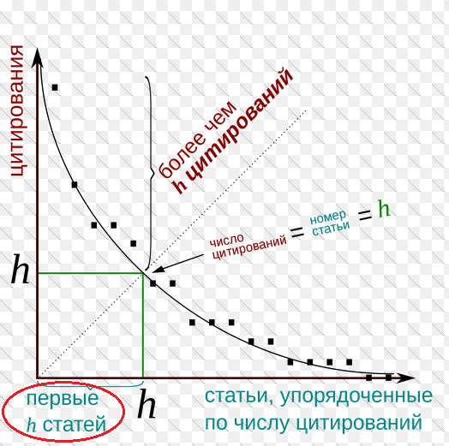
Хиршеобеспечивающие статьи

Slide 6
Признаки завышения библиометрических показателей -1
  «Ненаучные» труды
  Среди ученых Финансового университета распространены случаи наращивания библиометрических показателей за счёт учебников и учебных пособий (Поляк Г.Б. (индекс Хирша=22, только учебники); Абрамова М.А. (22, учебники и словарь); Пивоварова Н.А. (15, только учебники)). Аналогичные примеры свойственны и исследователям из НИУ ВШЭ, только «накачивание» числа цитирований происходит благодаря статистическим сборникам. (Росовецкая Л.А. (23, 22 стат. сборника и одна кол. Монография); Городникова Н.В. (22, 21 стат. сборника и одна кол. Монография).
  Цитирования соавторами
  Лукоянчев С.С. из Ульяновской государственной сельскохозяйственной академии им. П.А. Столыпина имеет 73,8% цитирований, полученных от соавторов, и 15,5% самоцитирований (т.е. всего порядка 10% цитирований получены от «чужих» ученых). Крюкова Е.М. из РГСУ имеет 58,6% цитирований, полученных от соавторов, и 15,1% самоцитирований, т.е. внешних цитирований менее 30%.
Экономист относится к зеленой группе, если:
доля «ненаучных» трудов (статистические сборники, словари, учебные пособия и т.п.) в массиве хиршеобеспечивающих материалов превышает 70%;
доля цитирований соавторами (без самоцитирований) в общем объеме цитирований превышает 30%.

Slide 7
Признаки завышения библиометрических показателей - 2
  3) Трудов с 4 и более авторами
  Среди экономистов, имеющих публикации только с большим количеством соавторов, выделяется группа из НИУ ВШЭ, выпускающая статистические сборники и аналитические доклады (Росовецкая Л.А. (индекс Хирша=23), Городникова Н.В. (22), Ковалева Н.В. (21), Ратай Т.Ф. (19), Грачева Г.А. (18) и Мартынова С.В. (17)). Чуть меньшие значения имеет верхушка администрации: Гохберг Л.М. (41 из 50 хиршеобеспечивающих публикаций с 4 и более авторами) и Кузьминов Я.И (31 из 34).
  4) Коллективные труды
  Среди ТОП-500 экономистов 73 человека не имеют публикаций без соавторов в массиве хиршеобеспечивающих материалов. В числе них Кузьминов Я.И. (индекс Хирша=34), Грязнова А.Г. (29), Эриашвили Н.Д. (20) и Кузнецова И.А. (30).
  Экономист относится к желтой группе, если:
  доля трудов с 4 и более авторами в массиве хиршеобеспечивающих материалов превышает 70%;
  в массиве хиршеобеспечивающих материалов пристутствует менее 3 публикаций без соавторов, если индекс Хирша больше 30; менее 2 публикаций без соавторов, если индекс Хирша больше 15, но меньшее 31, и менее 1 публикации без соавторов, если индекс Хирша менее 15.

Slide 8
Признаки завышения библиометрических показателей -3
  Серии цитирований
  Шегельман И.Р. (Хирш=10) пользуется большой популярностью во множестве сборников научных трудов, на некоторые из своих высокоцитируемых работ он получил по 9-10 ссылок из таких источников. Другой показательный пример: Асаул А.Н. (34), который на 4х страничную статью «Подготовка инженеров-менеджеров по управлению инновациями ― залог успешного развития компании» получил 12 ссылок из журнала «Экономическое возрождение России», 2011, № 1.
  «Сомнительные» журналы
  «World Applied Sciences Journal», «Вестник Белгородского университета кооперации, экономики и права», «Вестник Оренбургского государственного университета».
  Экономист относится к красной группе, если:
  присутствуют серии цитирований – как минимум на 2 работы автора (без соавторов) в перечне хиршеобеспечивающих материалов ссылаются не менее 3 раз из одного источника (одного выпуска журнала, сборника тезисов конференции). Для каждой из 2 работ автора источники ссылок могут различаться;
  доля публикаций в «сомнительных» журналах превышает 25%. К таким журналам относятся издания, имеющие систематические серии цитирований или не менее 12 выпусков за год со статьями небольшого объема (3-5 страниц).

Slide 9
Распределение групп ученых в координатах «индекс Хирша\число цитирований»

Slide 10
Характер искажений по группам исследователей
«Желтые» и особенно «зеленые» исследователи инициируют сдвиг в сторону неправомерного увеличения числа цитирований (x).
Белая группа: y = 0,0035x + 10,236, R² = 0,58.
Зеленая группа: y = 0,0021x + 14,002, R² = 0,51.
Желтая группа: y = 0,0031x + 12,122, R² = 0,48.
2. «Красные» исследователи инициируют сдвиг в сторону увеличения индекса Хирша (y) при его сильном исходном завышении (постоянный коэффициент).
Красная группа: y = 0,0041x + 15,181, R² = 0,50.

Slide 11
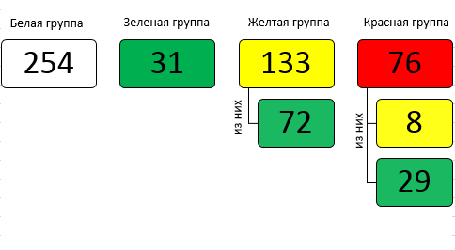
Переходы из групп

Slide 12
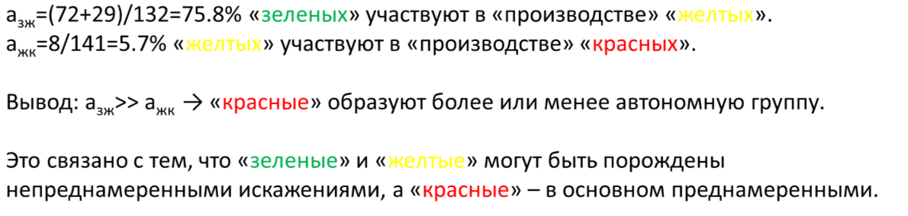

Вовлечение в процесс искажений
Коэффициент вовлечения K_{v}=$\frac{{eX}_{i}}{X_{i}}$,
где eX_{i} – число экономистов, имеющих признаки манипулирования i-ой группы, попавших в более «серьзную» группу;
X_{i} – всего экономистов в i-ой группе.

Slide 13
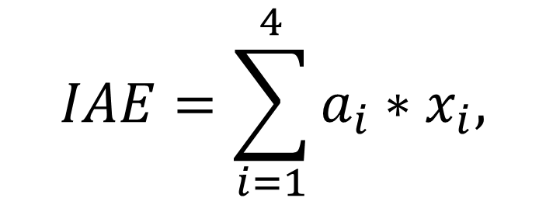
Индекс академической этики
где a₁ = 0; a₂ = 50; a₃ = 75; a₄ = 100.
x_{i} – доля исследователей i-ой группы;
a_{i} – весовой коэффициент i-ой группы;

Slide 14
Региональное распределение
 | Москва | Санкт-Петербург | Новосибирск | Другие города
IAE | 77.8 | 70.1 | 83.8 | 52.6

Slide 15
Распределение по типу организаций
 | вузы | НИИ ФАНО | Остальные организации
IAE | 61.8 | 85.6 | 78.6

Slide 16
Группы манипулирования в вузах
№ | ВУЗ | Число экономистов | Белая группа | Зеленая группа | Желтая группа | Красная группа | IAE
1 | Финансовый университет при Правительстве РФ (Москва) | 44 | 19 | 4 | 19 | 2 | 71.6
2 | Национальный исследовательский университет "Высшая школа экономики" (Москва) | 30 | 12 | 0 | 17 | 1 | 68.3
3 | Ставропольский государственный аграрный университет (Ставрополь) | 17 | 0 | 1 | 7 | 9 | 25.0
4 | Российская академия народного хозяйства и государственной службы при Президенте РФ (Москва) | 16 | 10 | 1 | 4 | 1 | 79.7
5 | Санкт-Петербургский государственный экономический университет (Санкт-Петербург) | 13 | 5 | 3 | 4 | 1 | 71.2
6 | Санкт-Петербургский государственный университет (Санкт-Петербург) | 11 | 7 | 2 | 1 | 1 | 81.8
7 | Московский государственный университет им. М.В. Ломоносова (Москва) | 11 | 9 | 2 | 0 | 0 | 95.5

Slide 17
Группы манипулирования в НИИ
№ | ВУЗ | Число экономистов | Белая группа | Зеленая группа | Желтая группа | Красная группа | IAE
1 | Институт экономики РАН (Москва) | 21 | 18 | 0 | 2 | 1 | 90.5
2 | Центральный экономико-математический институт РАН (Москва) | 12 | 11 | 0 | 1 | 0 | 95.8
3 | Всероссийский научно-исследовательский институт экономики сельского хозяйства (Москва) | 12 | 10 | 0 | 2 | 0 | 91.7
4 | Институт мировой экономики и международных отношений РАН (Москва) | 11 | 10 | 0 | 1 | 0 | 95.5
5 | Фонд "Институт экономической политики им. Е.Т. Гайдара" (Москва) | 10 | 4 | 0 | 6 | 0 | 70.0
6 | Институт экономики и организации промышленного производства СО РАН (Новосибирск) | 10 | 10 | 0 | 0 | 0 | 100.0
7 | Всероссийский институт аграрных проблем и информатики им. А.А. Никонова (Москва) | 9 | 9 | 0 | 0 | 0 | 100.0

Slide 18
Причины искажений
Примитивизм регулирующих воздействий.
Низкая научная культура (непреднамеренные манипулирования).
Отсутствие твердых этических норм (преднамеренные манипулирования).

Slide 19
Борьба с искажениями
Исследование структуры рынка исследователей и обнародование аналитических результатов.
Составление альтернативных рейтингов исследователей, которые получают формальную или неформальную легитимацию.

Slide 20
Спасибо за внимание!

